Slide 2
Hvad har vi lært af projektet? #1
TRANSFER
Mål: at udvikle aktiviteter, metoder og strategier
Forskellige fag, indhold og deltagere – forskellige aktiviteter
Mere fokus på før-fasen og koblinger ud af undervisningen
Udvikling mod et mindset; en didaktik og en forståelse
Notes:
Hvad har vi lært – hvad har vi fået ud af projektet?
Forskellige fag: fx Kim Skaanings hold – vs Jan Hoffmanns hold.

Slide 3
Praksisnærhed Mål: øget forståelse af begrebet om praksisnærhed som grundlag for vores didaktik
Hvad har vi lært af projektet? #2
Mange praksisforståelse
Nuværende eller fremtidig praksis
Generel og specifik praksis
Notes:
Underviseren planlægger med en praksis for øje → det kan være en generel praksis. Fx for underviseren i ‘Ledelse i praksis’.
Den studerende har muligvis konkrete erfaringer med praksis – men ikke nødvendigvis. For den studerende kan det ‘praksis’ både være den generelle forståelse og det kan være i forhold til konkrete praksisser i den generelle praksis. Så praksis kan her udfolde sig meget forskelligt for de studerende og for underviseren. Den studerende laver sine egne koblinger i sin læreproces.

Slide 4
praksisnærhed
Hvad har vi lært af projektet? #2
Kobling til praksis som input og output
Medvirke til konkrete billeder af praksis (hos underviser og deltagere)

Slide 5
Hvad har vi lært af projektet
Lærende fællesskaber
Målet: at kolleger inspirerede og lærte af hinanden
Lagt vægt på at lære nye metoder af og med hinanden
Delt viden i projektgruppen
Delt viden med kolleger på team- og lærermøder
Læringsfællesskaber → individuel kompetenceudvikling
Notes:
Fra metoder og aktiviteter/metode- og recept-tankegang til strategi og mindset
Fra individuelt kompetenceudvikling og lærende fællesskab til organisatorisk læring og professionelle læringsfællesskaber

Slide 6
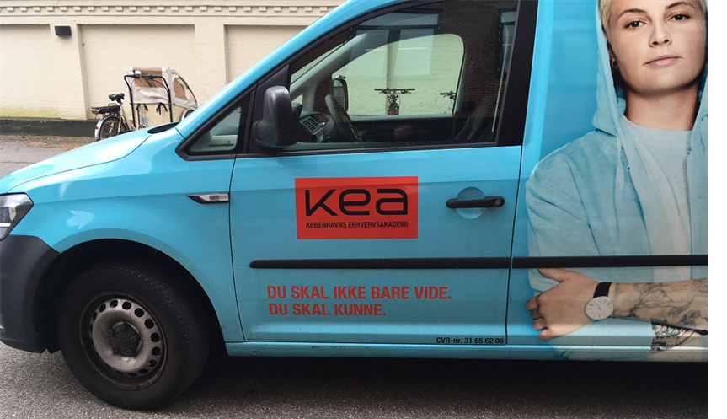
Professionelt læringsfællesskab omkring transfer
Fælles værdier og visioner
Fokus på de studerendes læring
Reflekterende dialoger
Deprivatisering af praksis
Samarbejde
Notes:
Det professionelle læringsfællesskab → fælles værdier, forståelse omkring transfer med fokus på de studerendes læring. Åbne døre.
KEAs slogan: DU SKAL IKKE BARE VIDE – DU SKAL KUNNE. Vi har netop betonet KUNNE og givet det en ny betydning med projektet om transfer.
Tak til
Underviserne for deres engagement og input,
Jonas Sprogøe (Bedre Praksis) for et kvalificerede og inspirerende samarbejde,
Alle andre som har bidraget til at projektet har kunnet gennemføres,
Endelig en tak til kolleger som har fået dette arrangement til at lykkes.
Endelig en tak til jer, som har været med i dag. Jeg håber, at dagen har inspireret til arbejdet med transfer. Vi arbejder videre med det.

